Slide 1
legge 107/2015 Anno scolastico 2015 – 2016 che fare? Paola Serafin Centro Studi IRSEF IRFED Nazionale

Slide 2
L’ Autonomia di nuovo al centro del discorso?

Slide 3
c. 78 - Per dare piena attuazione all'autonomia scolastica e alla riorganizzazione del sistema di istruzione, il dirigente scolastico, nel rispetto delle competenze degli organi collegiali, fermi restando i livelli unitari e nazionali di fruizione del diritto allo studio, garantisce un'efficace ed efficiente gestione delle risorse umane, finanziarie, tecnologiche e materiali, nonché' gli elementi comuni del sistema scolastico pubblico, assicurandone il buon andamento. A tale scopo, svolge compiti di direzione, gestione, organizzazione e coordinamento ed è responsabile della gestione delle risorse finanziarie e strumentali e dei risultati del servizio secondo quanto previsto dall'articolo 25 del decreto legislativo 30 marzo 2001, n. 165, nonché della valorizzazione delle risorse umane.

Slide 4
RAV
Obiettivi istituzionali
Risultati scolastici
Risultati nelle rilevazioni nazionali
Competenze chiave e di cittadinanza
Risultati a distanza

Slide 5
misfatto o gesto liberatorio, censura o rimedio,
la cancellatura è una riscrittura
Emilio Isgrò

Slide 6
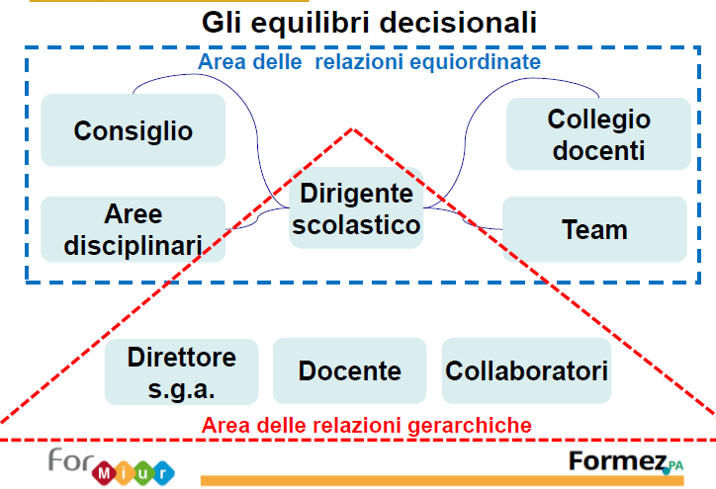
Anna Armone

Slide 7
Non tutto ciò che è esatto è vero, non tutto ciò che è vero è esatto
Gli esoneri e semiesoneri dei vicari, il taglio del personale ATA, la destinazione del FIS – interventi delle OO.SS. e modifiche introdotte per via amministrativa

Slide 8
deleghe

Slide 9
Maggiore prescrittività

Slide 10
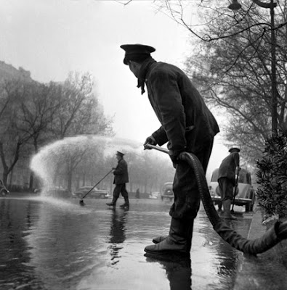
Dobbiamo modificare il Pof 2015/2016?

Slide 11
1. Adeguamento POF annuale c. 33 – 35 – 37 - 38 – 40 -
Dobbiamo prevedere nel pof annuale le attività di alternanza scuola lavoro nelle classi terze?
La legge 107/2015, infine, nel commi dal 33 al 43 dell’articolo 1, sistematizza l’alternanza scuola lavoro dall’a.s.2015-2016 nel secondo ciclo di istruzione (p.8 Guida operativa)
I percorsi in alternanza, che, come si è già avuto modo di illustrare, per l’anno scolastico 2015/2016 sono definiti e programmati all'interno del Piano dell'Offerta Formativa di ciascuna scuola e sono proposti alle famiglie e agli studenti in tempi e con modalità idonei a garantirne la piena fruizione, dall’anno scolastico 2016/2017 rientrano nell’alveo del Piano Triennale dell’Offerta Formativa, introdotto dall’articolo 1, comma 2 e seguenti della legge 107/2015. Essi sono volti alla realizzazione del profilo educativo, culturale e professionale del corso di studi e degli obiettivi generali e specifici di apprendimento stabiliti a livello nazionale e regionale. (p. 30 Guida operativa)

Slide 12
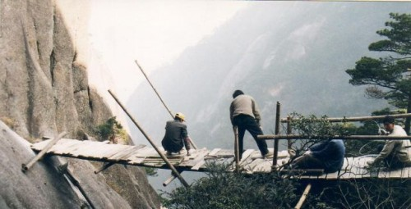
1. Adeguamento POF annuale - c. 10
Vi sono nuovi adempimenti da rispettare in tema di sicurezza nei luoghi di lavoro?

Slide 13
1. Adeguamento POF annuale- c. 7 – 58 – 59 - 60
Dobbiamo inserire nel pof annuale azioni coerenti con il Piano Nazionale scuola digitale?
PNSD 2009/2014
http://www.istruzione.it/scuola_digitale/index.html

Slide 14
La formazione «obbligatoria, permanente, strutturale» - finanziata
Prescrittività

Slide 15
1. Adeguamento POF annuale - c. 124
La partecipazione alle attività di formazione dei docenti è obbligatoria nell’a.s. corrente?

Slide 16
La formazione «obbligatoria, permanente, strutturale» - finanziata
Prescrittività
Modifica dell’art. 3 del DPR 275/99

Slide 17
Vecchia formulazione art. 3 Dpr 275/99
1. Ogni istituzione scolastica predispone, con la partecipazione di tutte le sue componenti, il Piano dell'offerta formativa. Il Piano è il documento fondamentale costitutivo dell'identità culturale e progettuale delle istituzioni scolastiche ed esplicita la progettazione curricolare, extracurricolare, educativa ed organizzativa che le singole scuole adottano nell'ambito della loro autonomia.
2. Il Piano dell'offerta formativa è coerente con gli obiettivi generali ed educativi dei diversi tipi e indirizzi di studi determinati a livello nazionale a norma dell'articolo 8 e riflette le esigenze del contesto culturale, sociale ed economico della realtà locale, tenendo conto della programmazione territoriale dell'offerta formativa. Esso comprende e riconosce le diverse opzioni metodologiche, anche di gruppi minoritari, e valorizza le corrispondenti professionalità.
3. Il Piano dell'offerta formativa è elaborato dal collegio dei docenti sulla base degli indirizzi generali per le attività della scuola e delle scelte generali di gestione e di amministrazione definiti dal consiglio di circolo o di istituto, tenuto conto delle proposte e dei pareri formulati dagli organismi e dalle associazioni anche di fatto dei genitori e, per le scuole secondarie superiori, degli studenti. Il Piano è adottato dal consiglio di circolo o di istituto.
4. Ai fini di cui al comma 2 il dirigente scolastico attiva i necessari rapporti con gli enti locali e con le diverse realtà istituzionali, culturali, sociali ed economiche operanti sul territorio.
5. Il Piano dell'offerta formativa è reso pubblico e consegnato agli alunni e alle famiglie all'atto dell'iscrizione.

Slide 18
c. 14
Come deve essere formulato l’Atto di indirizzo?
Novità per il Consiglio di Istituto e il Collegio dei docenti?

Slide 19
« [...] Caron, non ti crucciare: Vuolsi così colà dove si puote ciò che si vuole, e più non dimandare »
(Inf. III 95-96)

Slide 20
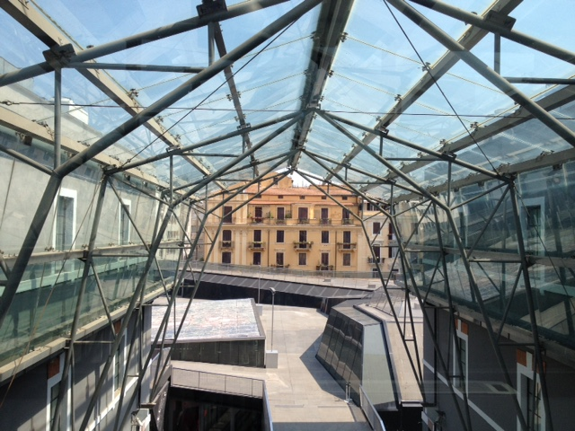

Slide 21
c. 12 – 14 – 16- 33 -57- 64 – 65 - 69 - 95
Vi sono indicazioni circa la struttura del Piano dell’Offerta formativa triennale?

Slide 22
Il Piano triennale deve contenere indicazioni per la copertura:
del fabbisogno dei posti comuni e di sostegno dell’organico dell’autonomia, sulla base del monte orario degli insegnamenti, con riferimento anche alla quota di autonomia dei curricoli e agli spazi di flessibilità, nonché del numero di alunni con disabilità, ferma restando la possibilità di istituire posti di sostegno in deroga nei limiti delle risorse previste a legislazione vigente.
del fabbisogno dei posti per il potenziamento dell’offerta formativa
del fabbisogno relativo ai posti del personale amministrativo, tecnico e ausiliario
del fabbisogno di infrastrutture e di attrezzature materiali

Slide 23
Il Piano dell’offerta formativa triennale deve inoltre contenere
i piani di miglioramento dell’istituzione scolastica previsti dal regolamento di cui al decreto del Presidente della Repubblica 28 marzo 2013, n. 80 (c. 14)
la programmazione delle attività formative rivolte al personale docente e amministrativo, tecnico e ausiliario, nonché la definizione delle risorse occorrenti in base alla quantificazione disposta per le istituzioni scolastiche (c. 12)
le modalità di attuazione dei princìpi di pari opportunità promuovendo nelle scuole di ogni ordine e grado l’educazione alla parità tra i sessi, la prevenzione della violenza di genere e di tutte le discriminazioni (c .16)
I percorsi di alternanza (c. 33)
azioni coerenti con le finalità, i princìpi e gli strumenti previsti nel Piano nazionale per la scuola digitale (a decorrere dall’anno scolastico successivo a quello in corso alla data di entrata in vigore della legge) (c. 57)

Slide 24
Nuove modalità di gestione dell’organico e della mobilità
Prescrittività
La formazione «obbligatoria, permanente, strutturale» - finanziata
Modifica dell’art. 3 del DPR 275/99

Slide 25
Come utilizzare l’organico di potenziamento? Quest’anno abbiamo l’organico dell’autonomia?

Slide 26
Alcune criticità

Slide 27
Quale rapporto tra il potere di indirizzo del dirigente scolastico, elaborazione del Collegio e potere di approvazione (non più adozione) del Consiglio di istituto?
Al Collegio dei docenti sono attribuite competenze deliberative in merito alla definizione delle attività formative e dell’Organico ATA(?)

Slide 28
Quale rapporto tra pof annuale e triennale? (Es. Organico di potenziamento, alternanza scuola lavoro, tempistica del SNV, …)

Slide 29
Come verrà gestita la mobilità? Quali esiti sulle scuole più deboli? Utilizzare l’organico del potenziamento e affrontare il problema delle supplenze?

Slide 30
Aggiornamento, se necessario , del Regolamento interno della scuola
Il D.Lgs. 297 del 16 aprile 1994, all’art. 10 comma 3 lettera a) assegna al consiglio di istituto la competenza a adottare il regolamento interno della scuola che “deve, fra l’altro, stabilire le modalità per la vigilanza degli alunni durante l’ingresso e la permanenza nella scuola nonché durante l’uscita dalla medesima “.

Slide 31
formulare un piano di gestione

Slide 32
costruire un quadro delle disponibilità del personale ad effettuare ore eccedenti
per la scuola primaria coinvolgere il collegio dei docenti per definire l’uso di eventuali quote di orario derivanti dalle contemporaneità
informare il personale ata nell’assemblea e concordare con il dsga eventuali soluzioni organizzative
coinvolgere l’RSPP nella valutazione del rischio e lasciare traccia dei provvedimenti adottati per ridurre il rischio
fornire informativa preventiva alle OO.SS. e alla RsU sui criteri di utilizzo del personale per l’organizzazione del lavoro

Slide 33
costruire un quadro delle possibili sostituzioni con il personale disponibile
inserire nella contrattazione di istituto l’incentivazione da destinare al personale che si dichiara disponibile alla flessibilità (es. spostamento se necessario da una sede all’altra), anche utilizzando forme forfetarie
informare con circolare circa il piano di sostituzioni e le modalità organizzative che sono state previste
anche se gli ambienti scolastici lo consentono, utilizzare la distribuzione degli allievi nelle altre classi solo in casi estremi e comunque facendo attenzione che il numero massimo di alunni sui piani non aumenti (distribuire tra le classi che si trovano sullo stesso piano di quella in cui è assente il docente)
Nel caso in cui si debba necessariamente nominare il supplente, motivare dettagliatamente con atto scritto e protocollato, la scelta adottata.

Slide 34
Nuove modalità di gestione organico e mobilità
Prescrittività
La formazione «obbligatoria, permanente, strutturale» - finanziata
Modifica dell’art. 3 del DPR 275/99
Nuove forme di organizzazione

Slide 35
Nelle figure di staff sono comprese le funzioni strumentali? Il dirigente scolastico può individuare sino al 10% dell’organico dell’autonomia per attività di supporto organizzativo e didattico all’istituzione scolastica sin dall’a.s. corrente? (c.83)

Slide 36
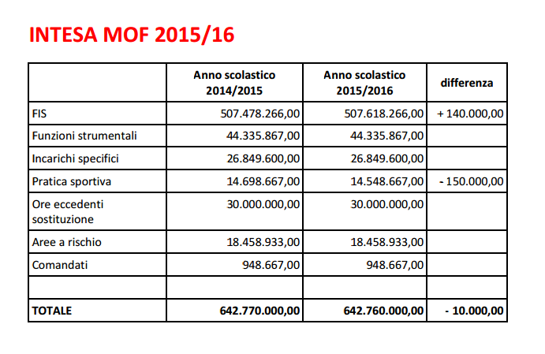

Slide 37
Nuove modalità di gestione dell’organico e della mobilità
Prescrittività
Nuove forme di organizzazione
La formazione «obbligatoria, permanente, strutturale» - finanziata
Modifica dell’art. 3 del DPR 275/99
Valorizzazione del personale docente e valutazione dirigenti

Slide 38
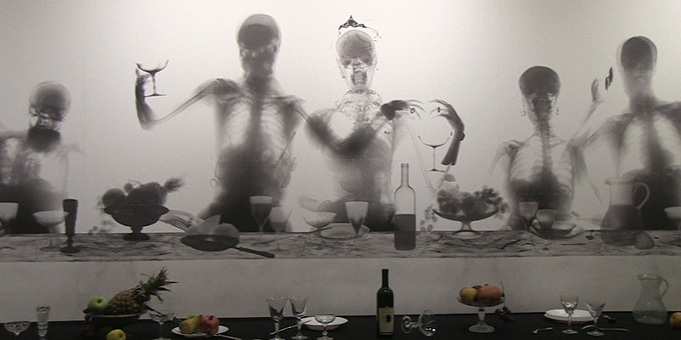
La valorizzazione del merito: si deve prevedere una fase contrattuale? Come costruire gli indicatori? Quali criteri utilizzare? Esistono incompatibilità per la “scelta” dei docenti?
Alessandra Bonichi
Banchetto di Nozze - 2003

Slide 39
http://www.globalteacherprize.org/
The Global Teacher Prize is an annual 1 million dollar award that will be given to an exceptional teacher who has made an outstanding contribution to the profession.

Slide 40
Nancie Atwell è un’insegnante pioniera nell’aver organizzato laboratori di lettura e scrittura per l’insegnamento della lingua, sino a farne un metodo che ha illustrato in numerose pubblicazioni, particolarmente In the middle, libro che è giunto alla terza edizione e ha venduto mezzo milione di copie.

Slide 41
Bonus
Criteri
qualità dell'insegnamento
contributo al miglioramento dell'istituzione scolastica e del successo formativo e scolastico degli studenti
risultati ottenuti dal docente o dal gruppo di docenti per il potenziamento delle competenze degli alunni
innovazione didattica e metodologica
collaborazione alla ricerca didattica
responsabilità nel coordinamento organizzativo e nella formazione del personale

Slide 42
Criticità nella definizione dei criteri
Es. flipped classroom
Studio condotto da Jamie L. Jensen, Tyler A. Kummer, and Patricia D. d. M. Godoy, pubblicato su Life Sciences Education

Slide 43
Criticità nei rapporti con le OO.SS.

Slide 44
Ricognizione di soluzioni e il rovescio della medaglia …

Slide 45
Ipotesi I
Si raggiunge un’intesa in sede Collegiale e in Contrattazione per gestire FIS e Fondo per la valorizzazione in modo coordinato
I fondi sono trattati come se fossero un fondo unico

Slide 46
Ipotesi II
Viene tenuto distinto il FIS (aspetti quantitativi – ore lavoro o forfait) dal Fondo per la Valorizzazione del personale docente (aspetti qualitativi)
– accentuazione del valore premiale
Anche in questo caso prevedere un’intesa per definire criteri distributivi ad es. tra ordini diversi di scuola o n. minimo/massimo di docenti che accedono al Fondo (trattasi di retribuzione accessoria)

Slide 47
Ipotesi III
Il Collegio dei Docenti decide unanimemente di non accedere al Bonus

Slide 48
Ipotesi IV
….

Slide 49
tot capita, tot sententiae

Slide 50
In ogni caso esigere massima chiarezza e criteri che consentano trasparenza nella scelta dirigenziale

Slide 51
Le modalità definite hanno carattere transitorio: al termine del triennio 2016/2018 gli USR devono inviare al Miur una relazione sui criteri adottati dalle istituzioni scolastiche.
Un apposito Comitato tecnico scientifico, nominato dal Ministro, predisporrà le Linee guida per la valutazione del merito dei docenti a livello nazionale

Slide 52
Valutazione del dirigente scolastico c. 93
Qual è il rapporto con l’attività della scuola?
Vi sono interrelazioni tra le determinazioni degli OO.CC. e gli obiettivi sui quali il dirigente verrà valutato?
Quali effetti per la retribuzione di risultato?
Quali esiti in caso di valutazione negativa?

Slide 53
criteri generali nella legge 107/2015:
competenze gestionali ed organizzative finalizzate al raggiungimento dei risultati, correttezza, trasparenza, efficienza ed efficacia dell’azione dirigenziale, in relazione agli obiettivi assegnati nell’incarico triennale;
b) valorizzazione dell’impegno e dei meriti professionali del personale dell’istituto, sotto il profilo individuale e negli ambiti collegiali;
c) apprezzamento del proprio operato all’interno della comunità professionale e sociale;
d) contributo al miglioramento del successo formativo e scolastico degli studenti e dei processi organizzativi e didattici, nell’ambito dei sistemi di autovalutazione, valutazione e rendicontazione sociale;
e) direzione unitaria della scuola, promozione della partecipazione e della collaborazione tra le diverse componenti della comunità scolastica, dei rapporti con il contesto sociale e nella rete di scuole.

Slide 54
Le idee del Miur e dell’Invalsi
4 dimensioni:
competenze gestionali ed organizzative, finalizzate al raggiungimento dei risultati;
valorizzazione delle risorse umane;
direzione unitaria dell’istituzione scolastica e promozione della partecipazione;
cura e sviluppo della propria professionalità

Slide 55
La valutazione, con cadenza annuale, porterà dopo un triennio a un giudizio di sintesi cui conseguirà, a seconda del giudizio ottenuto, (eccellente – buono – sufficiente – negativo)
l’entità della retribuzione di risultato
(100% - 80% - 50% - 0).

Slide 56
Modifica del contratto individuale dei dirigenti scolastici
Unico modello con:
priorità nazionali
priorità regionali
priorità previste nel RAV
….

Slide 57
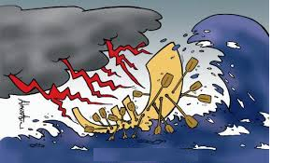
Per i docenti e per i dirigenti scolastici: quale ruolo della contrattazione?
Siamo tutti sulla stessa barca!

Slide 58
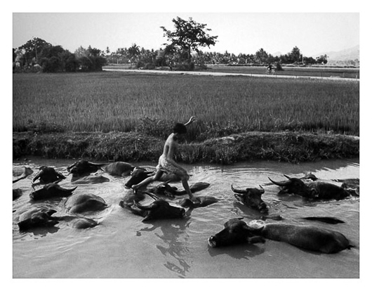

Slide 59
Paola Serafin
Irsef Irfed
irsef.irfed@gmail.com

